Slide 1

心理疾病
李 秀 華 老師

Slide 2
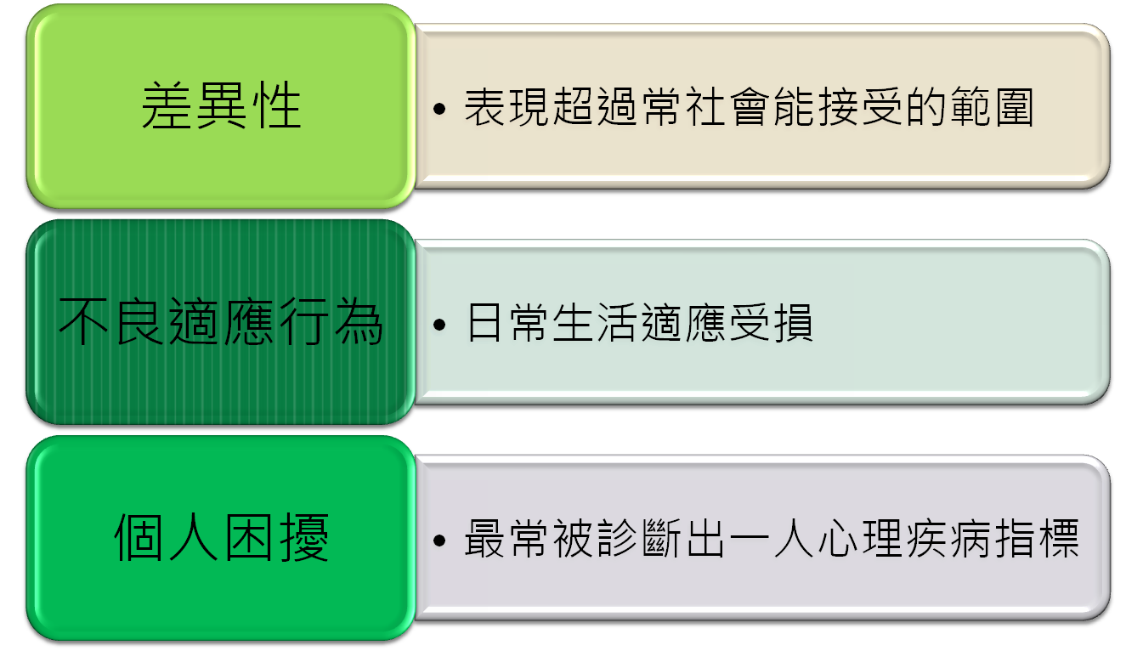
變態行為指標

Slide 3


正常和不正常是一個連續向度的兩端
正常 不正常
異常性
不適應的行為
個人困擾

Slide 4
心理疾病盛行率
流行病理學定義:疾病盛行率為在某一特定時間罹患某種疾病的人口比例。
心理疾病盛行率約為三分之一
44% 18~54歲族群曾飽受心理疾病困擾

Slide 5
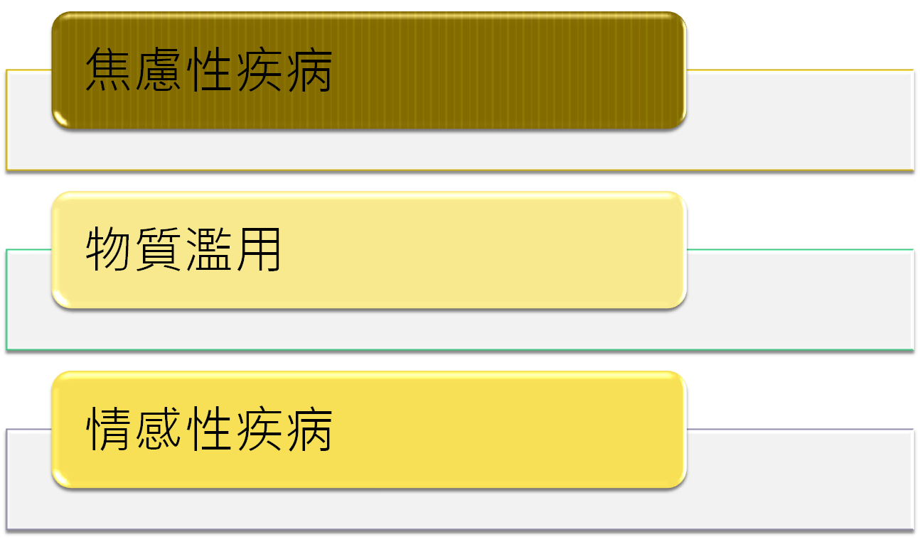
最常見三種心理疾病

Slide 6
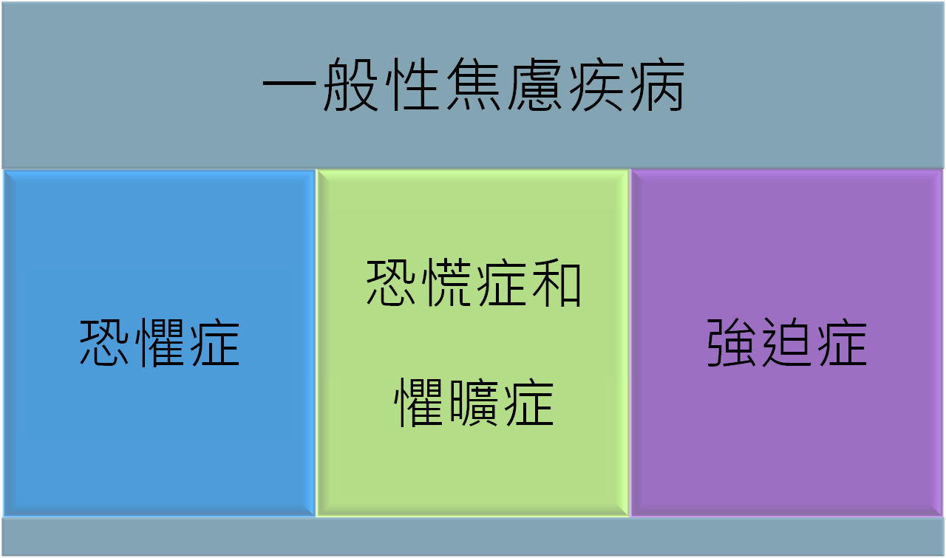
焦慮性疾病

Slide 7

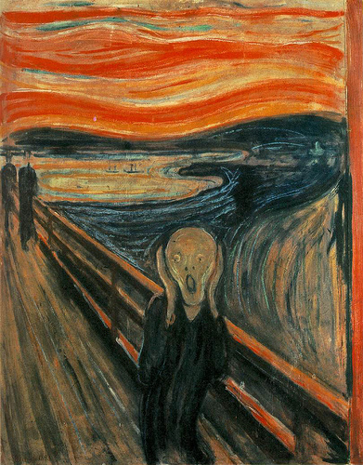
一般性焦慮疾病
長期經驗高度的焦慮,但並沒有特定的壓力事件ex:腹瀉、頭昏眼花

Slide 8

恐懼症
是指對某個並不真正遇有威脅性的物體或情境具有莫名恐懼
常見恐懼症有:懼高症、懼閉症、懼雷症、
恐水症、其他動物恐懼症、昆蟲恐懼症。

Slide 9
恐慌症和懼曠症
恐慌症:指經常會被突然或不預期的強烈焦慮侵襲,通常伴隨生理症狀。
懼曠症:指害怕到公共場所,多數人只跟信任的人外出,有人彷彿在家坐牢,被認為是恐慌症一種。
患者約三分之二為女性,發病時間多在青春晚期或成年前期

Slide 10

強迫症
持續無法控制的被不想要的想法所困擾,且受此想法所迫而去完成一個無意義的儀式行為ex:不斷洗手、重複清掃已經很乾淨的物品

Slide 11
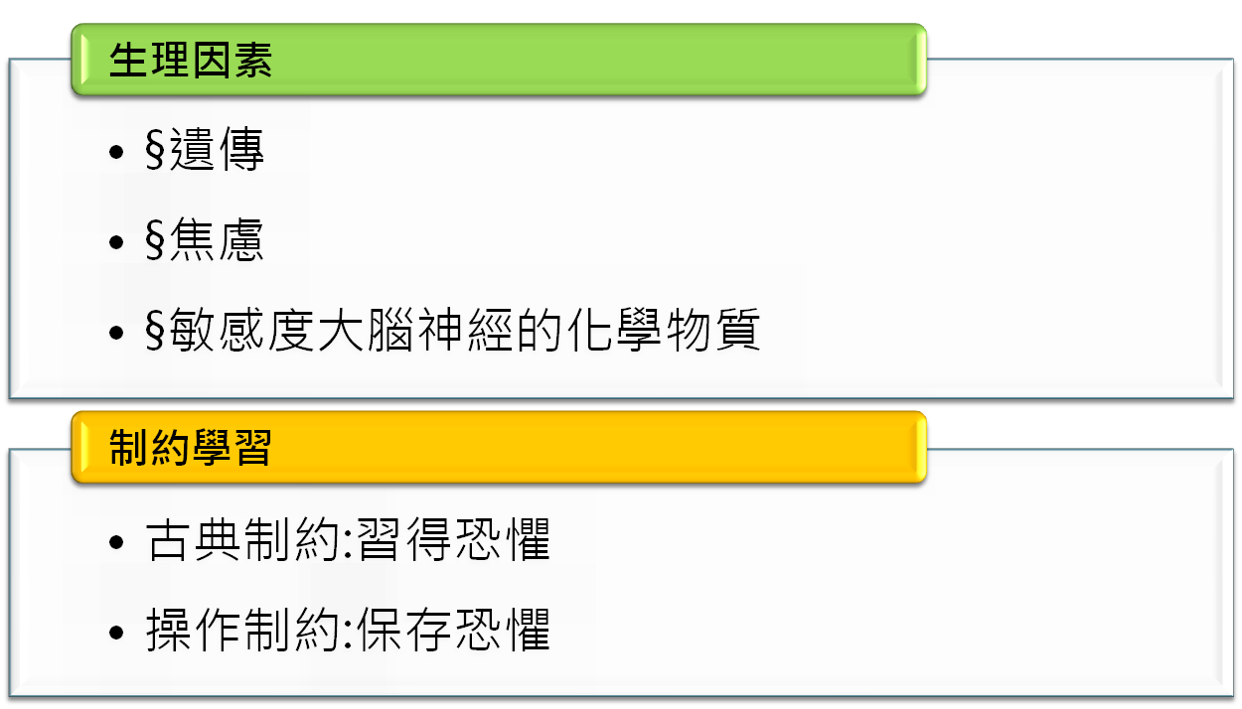
焦慮性疾病成因

Slide 12
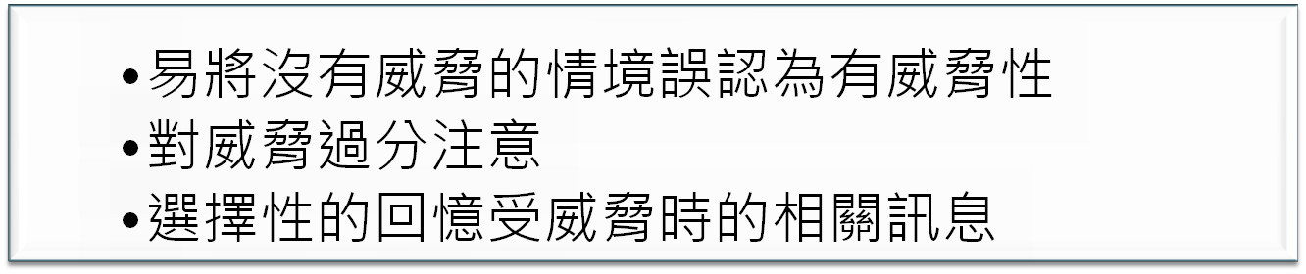
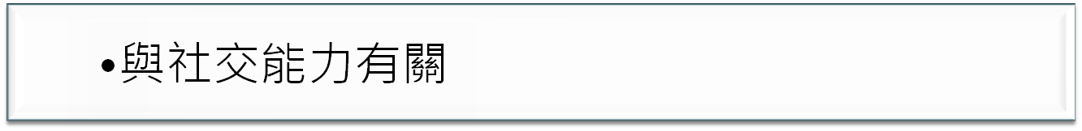
焦慮性疾病成因

Slide 13
情感性疾病（Mood disorder）
解釋：情緒的困擾太大，以至於干擾其生理、知覺、社交及思考的歷程。
種類：
舉例：林肯、瑪麗蓮夢露、海明威、邱吉爾、張國榮、倪敏然、梵谷、托爾斯泰
單疾疾病：只強烈的經驗情緒的一端（憂鬱）
雙疾疾病：強烈地經驗情緒的兩端（憂鬱和狂躁）

Slide 14
重度憂鬱症（major depressive disorder）
解釋：持久地感覺傷心和失望，且對以前令其開心的事也喪失興趣。
評斷：時間、影響
症狀：
A.外在：負面情緒、伴隨其他症狀、放棄原本喜歡做的事、食慾不振、失眠、提不起勁
B.情緒：焦慮、易怒、沉思
C.本身：自己毫無價值、自尊低沒有希望
發生：任何時間點都可能發病
持續：平均持續五個月

Slide 15

憂鬱症有多普遍？
憂鬱症盛行率逐年升高，因為新世代罹患憂鬱症的比例更高
高危險群：二次大戰期間出生的人
女性憂鬱症患者約是男性的兩倍：女性在生活中承受較大的壓力與逆境

Slide 16

躁鬱症（bipolar disorder）
解釋：雙極疾病，指擁有憂鬱與狂躁兩種情緒經驗
症狀：
A.外在：過於樂觀、精力充沛、過動、 判斷力受損、豪賭、浪擲千金、性氾濫
B.情緒：異常興奮
C.本身：自尊竄升

Slide 17
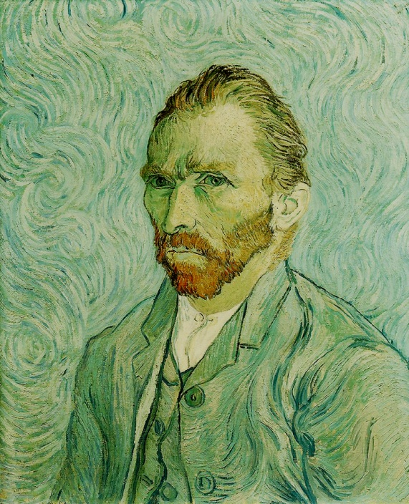
情感性疾病的成因
基因因素
神經化學因素
認知因素
人際因素
壓力因素

Slide 18

基因因素
一致率(concordance rate)，指雙胞胎或其他親屬間罹患同樣疾病的比率
同卵雙胞胎＞異卵雙胞胎
基因脆弱：女性＞男性
基因影響：躁鬱症＞憂鬱症

Slide 19
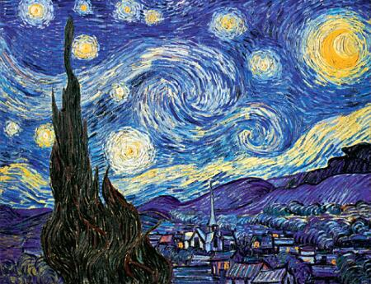
神經化學基因
特定化學物質：正腎上腺素、血液中的血清素

Slide 20
認知因素
Martin Seligman
「習得無助理論」(learned helplessness model) ：長期暴露於無法避開之嫌惡刺激。
憂鬱的感覺乃根源於人們如何解釋生活中不如意或其他負面的事件
「無望理論」(hopelessness theory)：認為生命終究是沒有希望的

Slide 21

人際因素
缺乏社交技巧而有憂鬱傾向的人相當需要一些獎勵
憂鬱症的患者常容易被認為他們不好的人所吸引，然後更強化其對自己的負面看法

Slide 22

壓力因素
壓力同時也會影響情感性疾病患者的就醫意願，以及疾病復發的可能性
壓力對每個人的衝擊都不同
每個人對情感性疾病的抵抗力的不同
抵抗力強弱：早期生理因素所決定的

Slide 23
精神分裂（schizophrenic disorder）
定義：是一種以思考障礙為特色，並影響知覺、社交及情緒的心理疾病
症狀：
1.不合理的想法：患者常有一些錯誤的念頭，即便他們清楚知道這並非事實
2.行為退化
3.知覺扭曲：幻覺(hallucination)實際上並未發生的刺激卻被病人扭曲，而認為該刺激存在
4.情緒困擾：情緒反覆無常

Slide 24
發病過程和結果
時間：青春期和成年早期
發病原因：突然發病或慢慢成形
過程：
1.症狀輕微→成功治療→狀況良好
2.部分症狀治癒→正常生活→偶爾進醫院
3.相當嚴重→終身待在醫院

Slide 25
發病過程和結果
影響精神分裂症患者預後情形良好與否：
1.突然發病而非慢慢成形
2.發病的年齡較大
3.再發病前病人的社會與工作適應良好
4.負面症狀相對而言比較少
5.病人相對而言保留較多認知功能
6.病人在治療過程中配合度較高
7.病人的家庭正常，返家後所獲得的支持也較多

Slide 26

精神分裂症的成因
基因因素
神經化學因素
大腦結構異常
神經發展假說
情緒表達
壓力感受

Slide 27
基因因素
雙親皆為精神分裂症患者，小孩罹患的比例為
４６％
基因對精神分裂症的影響和對情感性疾病的影響相當類似
基因天生比較脆弱，容易罹患精神分裂症

Slide 28
神經化學因素
神經化學物質：多巴胺
關係 | 基因相關性 | 一致率
同卵雙胞胎 | 100% | 58%
雙親皆為精神分列症患者 | 父母各50% | 56%
異卵雙胞胎 | 50% | 16%
雙親之一為精神分裂症患者 | 50% | 13%
兄弟姊妹 | 50% | 9%
甥舅或叔姪關係 | 25% | 5%
無血緣關係的一般人 | 0% | 2%

Slide 29

大腦結構異常
無法集中注意力或轉移注意力
知覺及訊息處理上也有缺陷
慢性精神分裂症的患者有腦室擴大的現象

Slide 30
神經發展假說
在出生前獲出生的過程中，大腦的正常成熟發展受到某些因素的干擾
懷孕期間
病毒感染
出生前或
出生時正
常發展受
干擾
神經受損
對精神分
裂症的脆
弱性增加
懷孕期間
營養失調
難產
輕微生理異常
其他腦傷

Slide 31

情緒表達
病人的家屬在對病人的態度中，高度批評或過度情緒涉入的程度

Slide 32
壓力感受
壓力是精神分裂症的引爆點
生物和心理因素會讓某些人具有精神分裂的脆弱性
壓力會去影響這些脆弱的人而引發精神分裂症

Slide 33

謝謝大家

